Slide 1
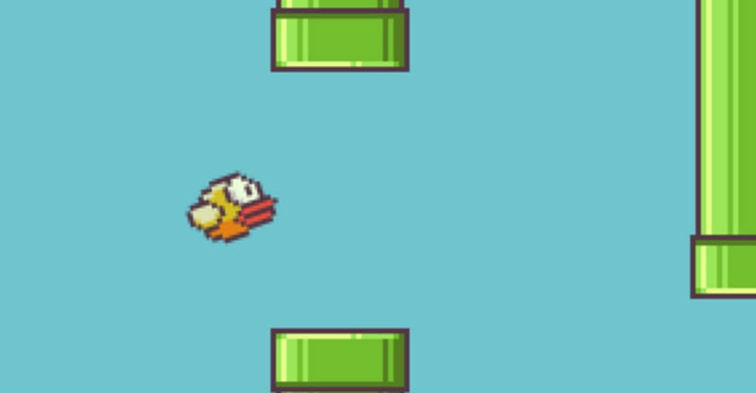

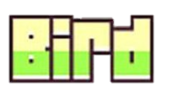
A班
GF1 18 服部 晃大
GF1 19 早川 大貴
GF1 21 深草 直斗
2017/1/30

Slide 2
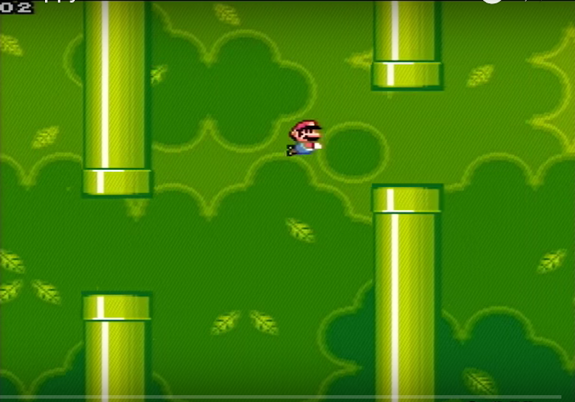

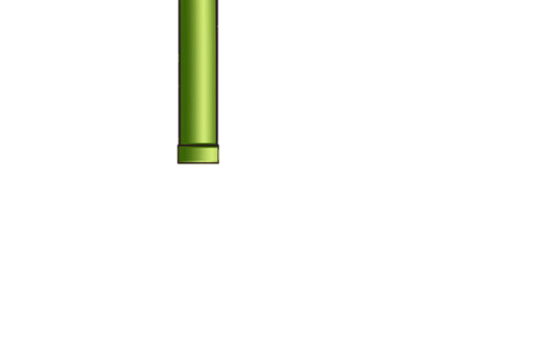
目次
P.1 ゲーム説明
P.2 操作説明
P.3 ゲームの魅力
P.4~6 制作担当
1

Slide 3
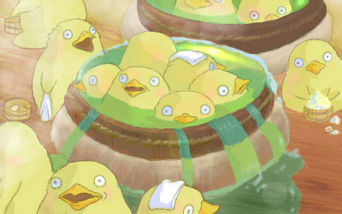


ゲーム説明！！
フラッピーバード君→
・フラッピーバード君を操作して土管の間をすり抜けるゲーム
・無限に続く土管ゾーンを如何にギリギリで通り抜けるかがポイント
←土管ゾーン
1

Slide 4
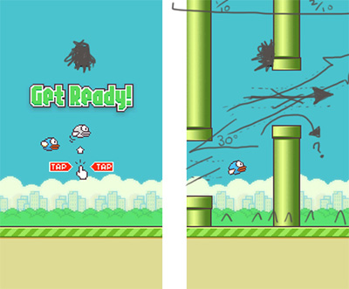
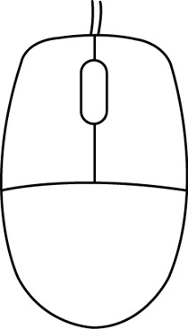
操作説明！！
画面を左クリックでジャンプ！
落下速度速いから上手にクリックしないと…
2

Slide 5
ここが魅力です！！
・自分の限界に挑戦してスコアをとことん伸ばせる
目指せ！ハイスコア！
・友達とスコアを競うことが出来る
・ちょっとの待ち時間の暇つぶしに最適
3

Slide 6
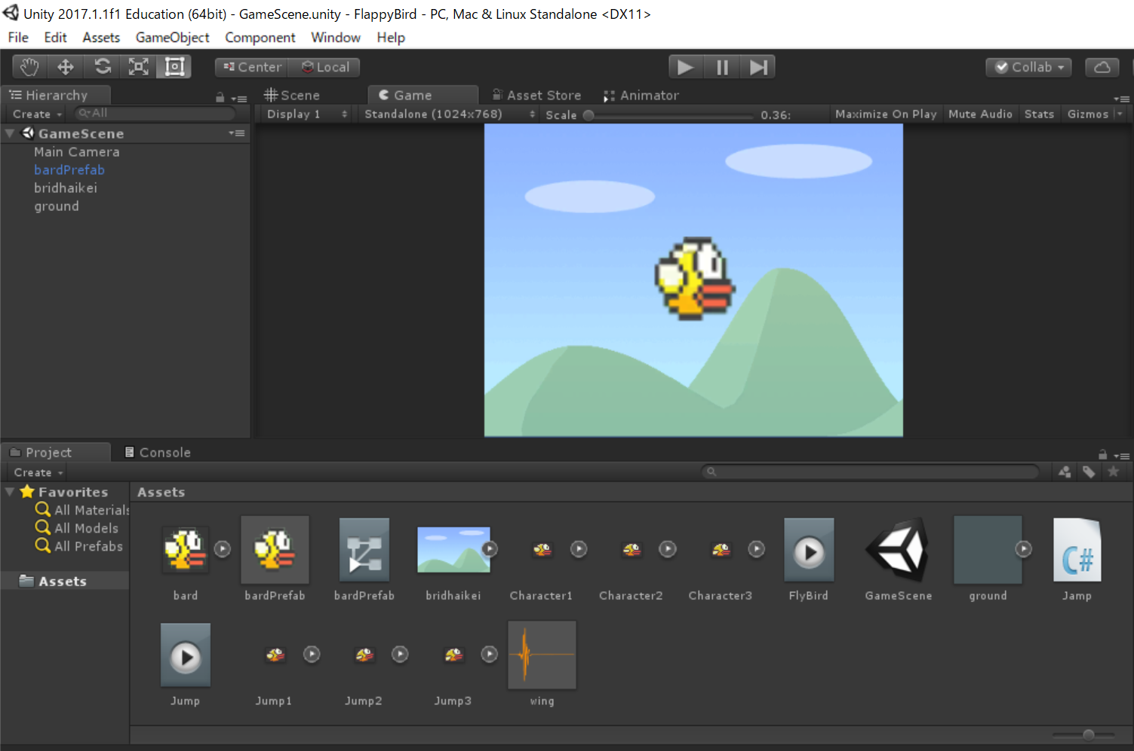
私はここを作りました（服部）
担当
【プレイヤーの作成】
・難しかったとこや苦労した点
プレイヤーのアニメーション
4

Slide 7
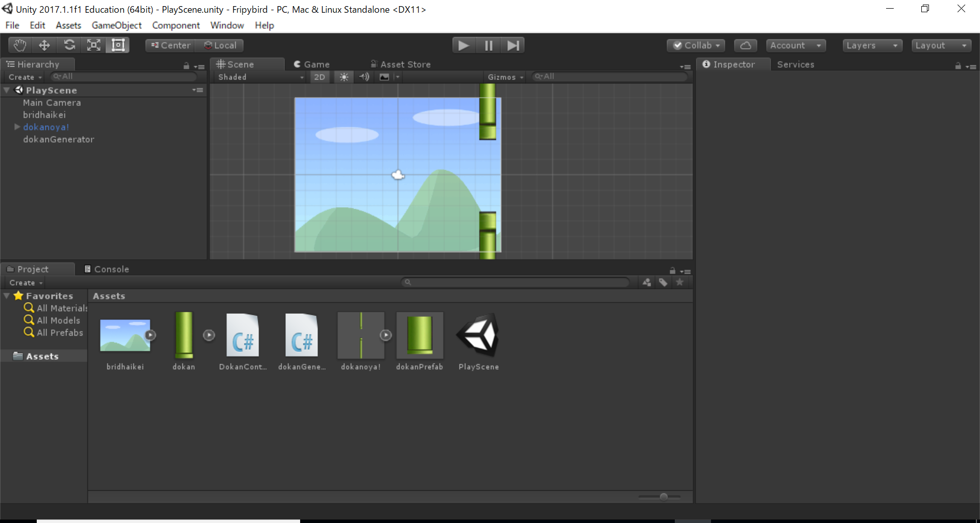
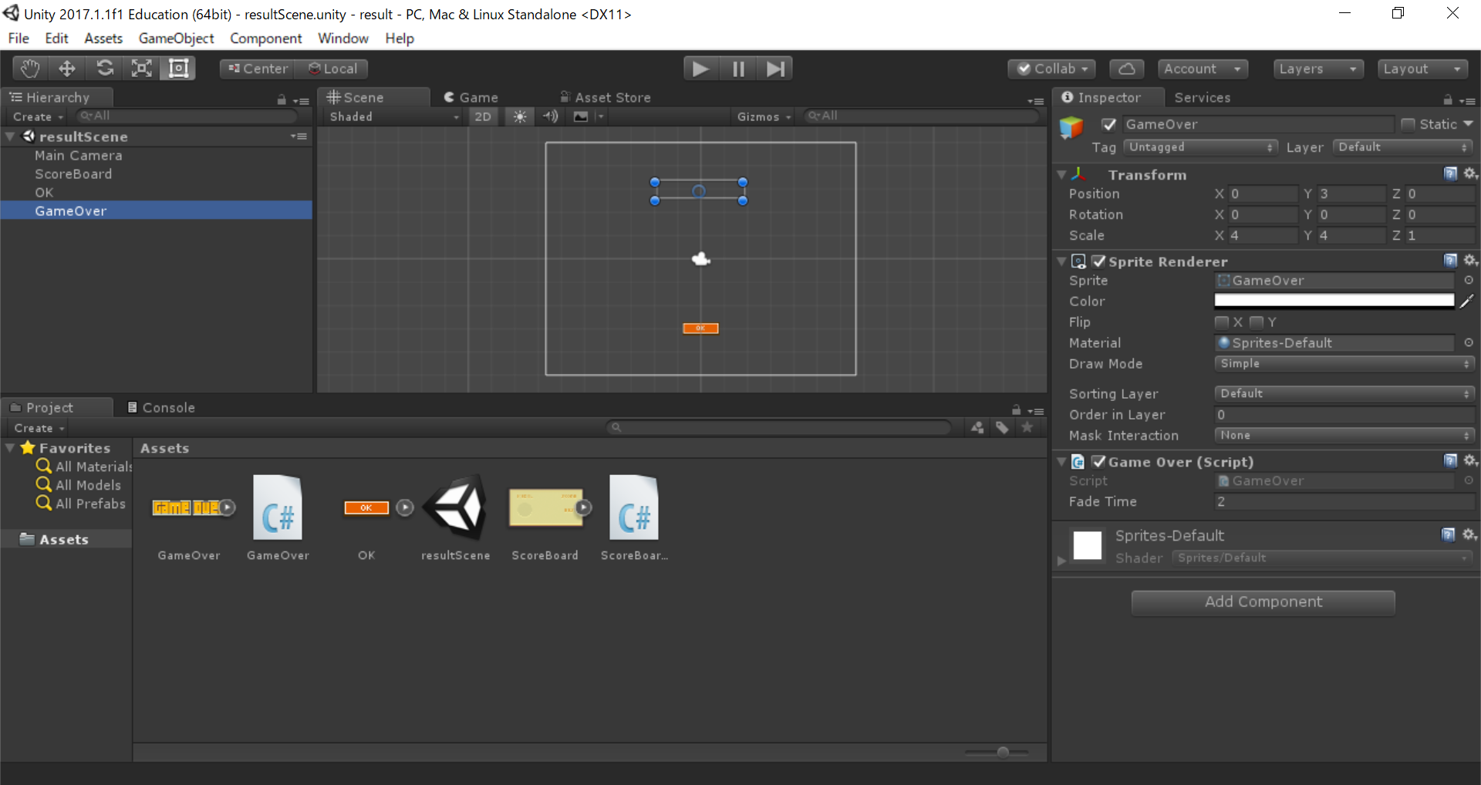
私はここを作りました（早川）
担当
【土管の作成】
・難しかったとこや苦労した点
土管の幅のランダム生成や土管の複製
【リザルト画面の作成】
・難しかったとこや苦労した点
GameOverの表示作成
5

Slide 8
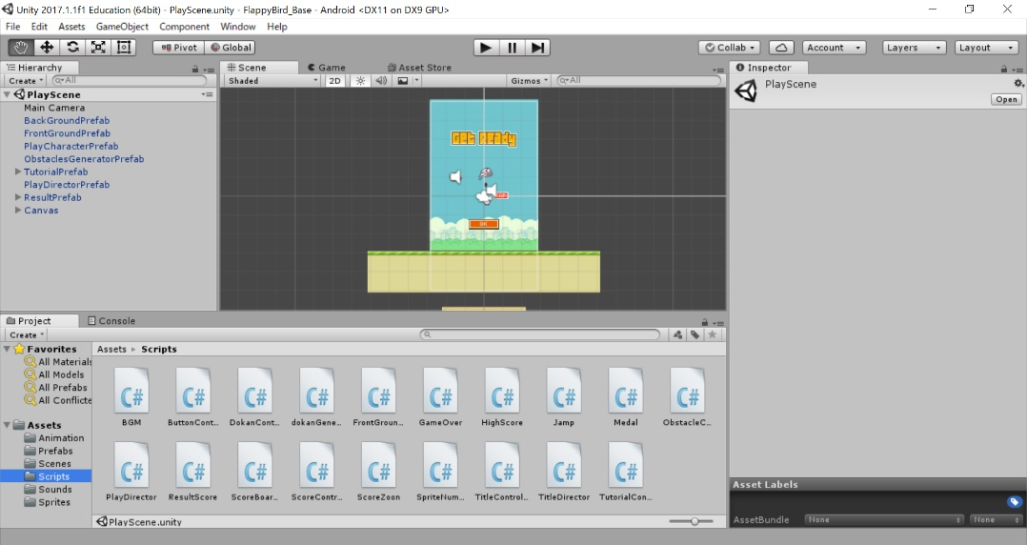
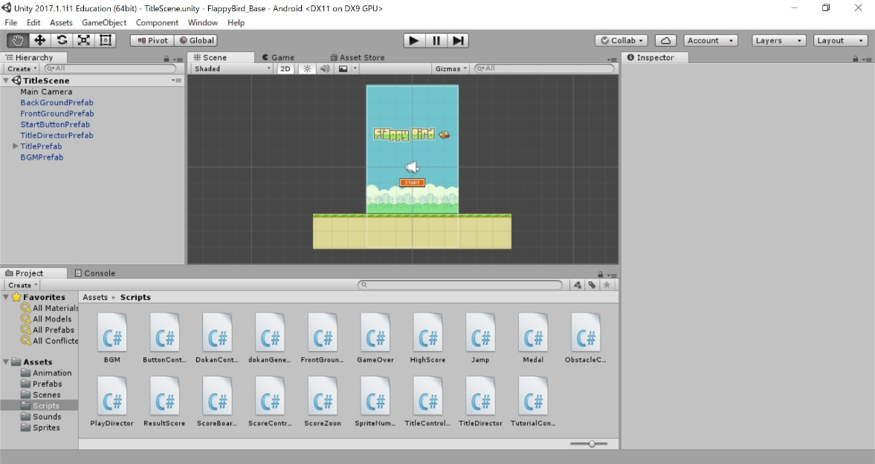
私はここを作りました（深草）
担当
【上記の二人が行わなかったことを担当】
いろいろなことが学べました
6

